Slide 1

Odsjek za komparativnu književnost i informacijske nauke

Slide 2
SADRŽAJ
  O Odsjeku
  Studijski programi
  Šta studirate?
  Šta nakon završenog studija?
  Naši nekadašnji studenti i studentice
  Saznajte više

Slide 3

„Neki se ponose knjigama koje su napisali, a ja se ponosim knjigama koje sam pročitao.“
Jorge Luis Borhes

Slide 4

O ODSJEKU

Slide 5
O Odsjeku
Na Filozofskom fakultetu osniva se Odsjek za opštu književnost, teatrologiju i bibliotekarstvo
Odsjek za komparativnu književnost i informacijske nauke
1972.
2020.
2021.
Osnivanje Odsjeka omogućilo je obrazovanje scenskih umjetnika / umjetnica i reditelja / rediteljki prvi put u povijesti BiH, i obrazovanje bibliotečkog kadra po prvi put na prostoru tadašnje Jugoslavije

Slide 6
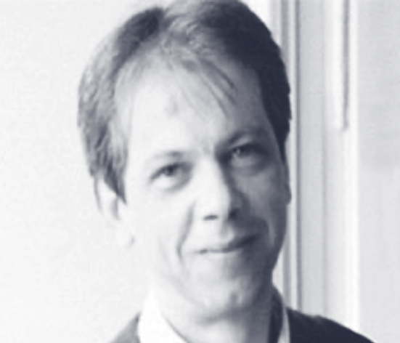
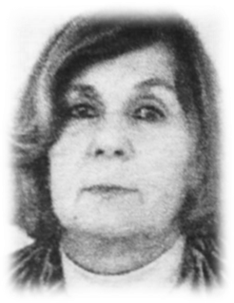
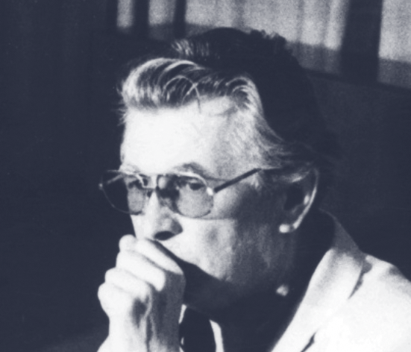
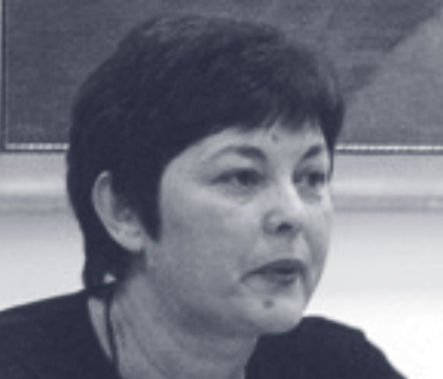
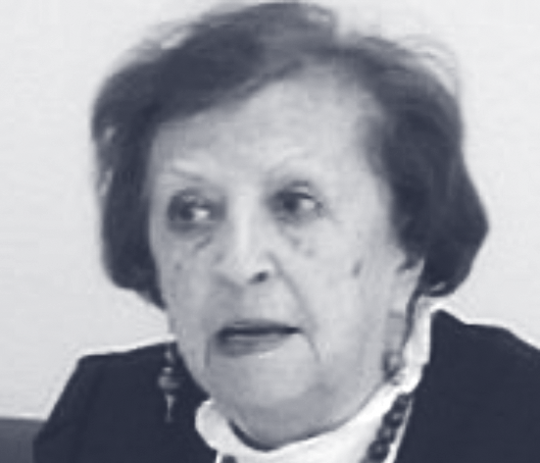

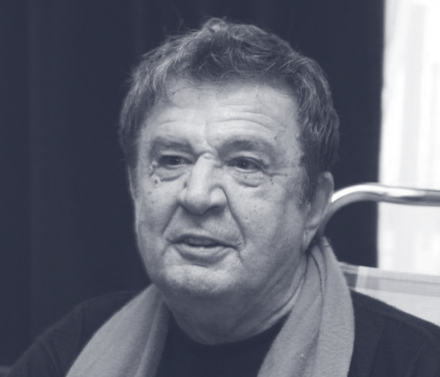
O Odsjeku
Tokom svog višedecenijskog postojanja na Odsjeku je radilo preko trideset profesora i profesorica te saradnika i saradnica koji su dali/e neizmjeran doprinos razvoju Odsjeka. Neki od naših dragih profesora i profesorica bili su:
Akademik prof. dr.
Josip Lešić
(1929. – 1993.)
Prof. dr.
Kemal Bakaršić
(1956. – 2006.)
Prof. dr.
Nirman Moranjak Bamburać
(1954. - 2007.)
Prof. dr. emeritus
Emina Memija
(1931. - 2016.)
Prof. dr. emeritus
Lamija Hadžiosmanović
(1931. - 2016.)
Akademik prof. dr. emeritus
Tvrtko Kulenović
(1935. - 2019.)

Slide 7
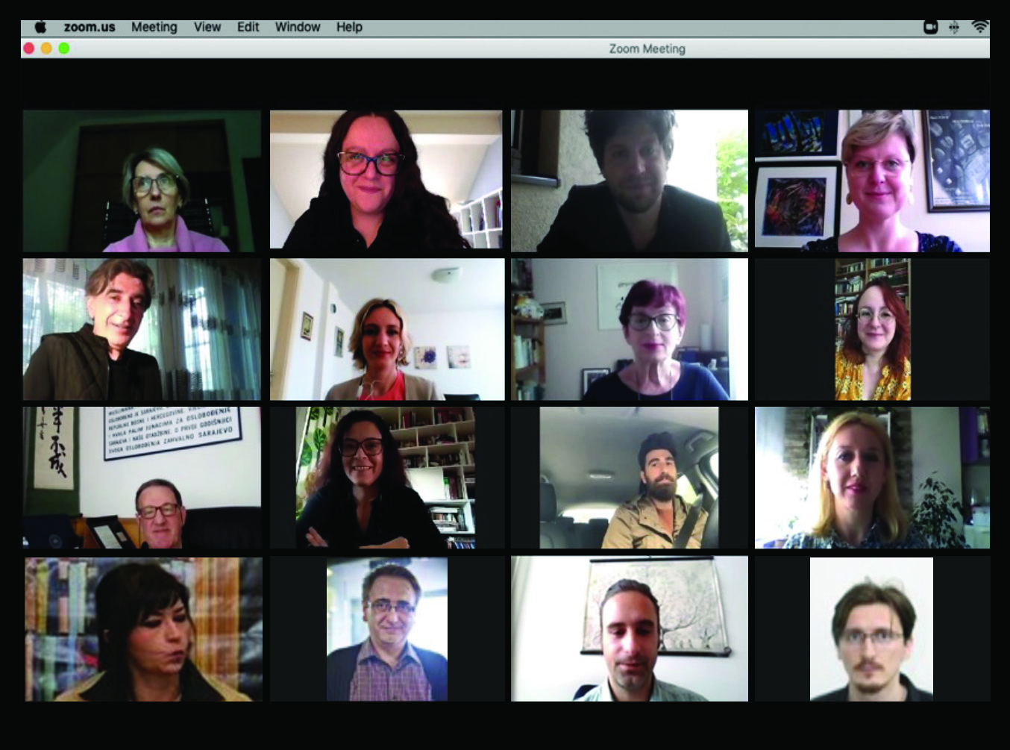
O Odsjeku
Članice / članovi Odsjeka danas:
dr. Nina Alihodžić, vanredna profesorica,
dr. Adisa Bašić, docentica,
dr. Almir Bašović, vanredni profesor,
Matija Bošnjak, magistar struke,
dr. Ajla Demiragić, vanredna profesorica,
dr. Senada Dizdar, redovna profesorica,
dr. Muhamed Dželilović, redovni profesor,
dr. Lejla Hajdarpašić, vanredna profesorica,
dr. Mario Hibert, vanredni profesor,
dr. Dževad Karahasan, akademik i redovni profesor,
dr. Marina Katnić-Bakaršić, akademkinja i redovna profesorica,
Džejla Khattab, magistrica struke
Fahrudin Kujundžić, magistar struke
Feđa Kulenović, magistar struke
dr. Lejla Kodrić Zaimović, vanredna profesorica,
dr. Andrea Lešić-Thomas, vanredna profesorica i
dr. Edin Pobrić, redovni profesor
III ciklus studija (PhD)

Slide 8
STUDIJSKI PROGRAMI

Slide 9
Studijski programi
U skladu s načelima bolonjskog obrazovanja, studij na našem Odsjeku pohađa se u tri ciklusa
u trajanju od 3 godine (180 ECTS), nakon kojeg se stječe zvanje doktora nauka
III ciklus studija (PhD)
II ciklus studija (MA)
u trajanju od 2 godine (120 ECTS), nakon kojeg se stječe zvanje magistra struke
u trajanju od 3 godine (180 ECTS), nakon kojeg se stječe zvanje bakalaureata struke
I ciklus studija (BA)

Slide 10
Studijski programi (I ciklus)
Upisivanjem prvog ciklusa dodiplomskog studija na našem Odsjeku možete pohađati:
Dvopredmetni studij komparativne književnosti i informacijskih nauka
Dvopredmetni studij komparativne književnosti u kombinaciji s drugom studijskom grupom
(sa drugih odsjeka i katedri Filozofskog fakulteta)
Dvopredmetni studij informacijskih nauka u kombinaciji s drugom studijom grupom
(sa drugih odsjeka i katedri Filozofskog fakulteta)
Sa studijem na našem odsjeku najčešće se kombiniraju studiji nacionalnih književnosti, maternjeg i stranih jezika, filozofije i historije umjetnosti.

Slide 11
Studijski programi (II ciklus)
Po završetku prvog ciklusa odnosno dodiplomskog studija (BA), moguće je upisati drugi ciklus odnosno diplomski ili master (MA) studij:
1. Dvopredmetni studij komparativne književnosti i bibliotekarstva
2. Jednopredmetni studij komparativne književnosti
3. Dvopredmetni studij komparativne književnosti u kombinaciji s drugom studijskom grupom (sa drugih odsjeka i katedri Filozofskog fakulteta)
4. Dvopredmetni studij bibliotekarstva u kombinaciji s drugom studijskom grupom
(sa drugih odsjeka i katedri Filozofskog fakulteta)

Slide 12
Studentski status i oblici realizacije nastave
Studij možete pohađati u statusu:
redovnog,
redovnog samofinansirajućeg ili
vanrednog studenta / studentice
Po završetku II ciklusa studija, moguće je upisati III ciklus studija ili (PhD) doktorski studij
Napomena:
Od 2020. godine online nastava na Odsjeku realizira se i korištenjem platformi Moodle (BISER) i Zoom, a po potrebi, koriste se Google Meet te Skype.

Slide 13
ŠTA STUDIRATE?

Slide 14
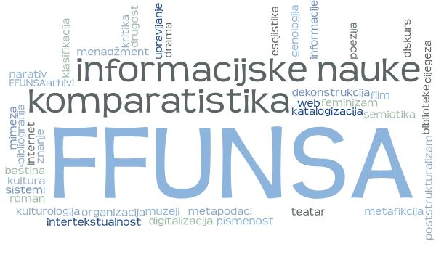
Šta studirate?
Po svom konceptu, ovaj studij nudi uravnotežen spoj znanja iz historije, teorije i kritike književnosti i historije, teorije i prakse informacijskih nauka.

Slide 15
Šta studirate
Studirajući komparativnu književnost na našem Odsjeku steći ćete temeljna znanja iz historije i teorije književnosti, naučit ćete kritički promišljati o raznorodnim fenomenima kulture i umjetnosti, analizirati aktuelne društvene pojave te usavršiti vještine čitanja, interpretiranja i pisanja različitih vrsta tekstova, od znanstvenih, preko publicističkih i esejističkih, pa sve do književno-umjetničke fikcije. Na studiju s najdužom tradicijom izučavanja modernih i suvremenih književnih teorija i kulturalnih studija u BiH, imate priliku baviti se, između ostalog, poststrukturalnom, feminističkom, postkolonijalnom ili psihoanalitičkom kritikom književnosti i kulture. U okviru različitih predmeta možete usavršiti i svoj talent za pisanje kroz praktične vježbe iz stilistike, esejistike, pozorišne i filmske kritike, dramaturgije i scenaristike.
Studij informacijskih nauka na našem Odsjeku ponudit će vam znanja iz teorije i historije informacijskih nauka, omogućiti uvide u brojne aspekte informacijske kulture, ponudit će znanja iz medijske i informacijske pismenosti i digitalne kulture, osposobiti vas za organizaciju i upravljanje informacijama, baštinskim institucijama, projektima digitalizacije, izdavaštva te vas podučiti osnovama web designa, informacijskih sistema i sl. Studij informacijskih nauka jedinstven je po tome što suvremenim tekovinama današnjeg (post)digitalnog doba pristupa iz specifičnog, istovremeno teorijskog i praktičnog ugla.

Slide 16
ŠTA NAKON ZAVRŠENOG STUDIJA?

Slide 17
Šta nakon završenog studija?
IZDAVAŠTVO
Izdavaštvo je jedan od najčešćih domena primjene znanja stečenog na studiju komparativne književnosti i informacijskih nauka i jedna od najrazvijenijih branši kulturne industrije u svijetu. Sa znanjima, vještinama i kompetencijama stečenim u polju komparativne književnosti i informacijskih nauka možete odabrati karijeru u izdavaštvu na poziciji urednika / urednice, što može značiti zapošljavanje u nekoj od već postojećih izdavačkih kuća ili pokretanja vlastite izdavačke djelatnosti. Uredničko zanimanje podrazumijeva rad na pripremi određenog rukopisa za objavljivanje (izdavanje), bilo da je riječ o književnom, publicističkom, naučnom djelu ili nekoj drugoj vrsti teksta, te se urednika / urednicu nerijetko smatra „desnom rukom“ autora / autorice knjige. No, pored komunikacije s autorom / autoricom rukopisa, urednik komunicira i s publikom u cilju promoviranja vlastitog izdanja, u čemu različite vještine i kreativnost također dolaze do izražaja.
INFORMACIJSKE USTANOVE
Informacijske ustanove – biblioteke, arhivi i muzeji, imaju potrebu za stručnim kadrom iz oblasti komparativne književnosti i informacijskih nauka zbog njihove sposobnosti da u skladu sa svim relevantnim međunarodnim standardima organiziraju i doprinose očuvanju kulturnog nasljeđa jednog društva i pružaju odgovarajuće informacijske usluge. Teorijsko znanje i praktične vještine omogućit će vam da upravljate informacijskim izvorima i službama, ali i da rukovodite projektima ili samim ustanovama za koje radite. Usvajajući znanje o kulturnim politikama, postat ćete osposobljeni da kritički promišljate postojeće, ali i da kreirate i zagovarate nove i bolje koncepte i modele koji će doprinijeti radu i razvoju kulturnih ustanova u vašem društvu.

Slide 18
Šta nakon završenog studija?
KULTURNA/KREATIVNA INDUSTRIJA
Pošto je vaša kreativnost jedan od razloga da se odlučite za ovakav studij, ona će tokom studija biti nadograđena raznovrsnim znanjem o tome kako pisati književnost, što znači da ćete kao stručnjak / stručnjakinja u svojoj oblasti, potkovani teorijskim znanjima i praktičnim vještinama, biti sposobni slijediti karijeru pisca/spisateljice, umjetnika/umjetnice u različitim književno-umjetničkim formama, od romana, preko eseja, drame ili poezije, pa sve do filmskog scenarija. Ovaj studij će vam također pomoći da razvijate kompetencije književnog, pozorišnog ili filmskog kritičara, što je u današnjem vremenu nezaobilazno čak i ukoliko književnosti pristupate s dozom kreativnih, autorskih ambicija. Znanje o velikim idejama iz historije književnosti, umjetnosti i kulture omogućit će vam da preispitujete i problematizirate postojeće stanje stvari, ali i da pokrenete vlastite projekte u domenu kulturnih i kreativnih industrija.
CIVILNI SEKTOR
Vaša znanja, vještine i kompetencije bit će vrlo poželjne u organizacijama civilnog sektora zbog vaše široke upućenosti, ali i temeljitosti pri prosuđivanju mnogobrojnih problema koji se tiču društva, kulture i politike. Osmisliti projekt, kvalitetno ga napisati kao prijedlog potencijalnim donatorima, uzeti u obzir sve aspekte njegove realizacije i znati ga, na koncu, sprovesti u djelo, jesu praktične vještine kojima ćete, između ostalog, ovladati tokom studija, baveći se usavršavanjem vještina pisanja i razumijevanja teksta. Povrh toga, na ovom studiju razvit ćete kritičku svijest o širim društvenim problemima, sposobnost da ih tačno prepoznate i promišljate o mogućim rješenjima.
MARKETING
Postoje mogućnosti angažiranja i zapošljavanja u domenima izvan oblasti uže struke, a takav je, naprimjer, domen marketinga, koji traži pojedince kompetentne u radu s jezikom i kreativne u pisanju različitih vrsta teksta. Brojne kompanije za potrebe oglašavanja o vlastitim proizvodima ili uslugama u današnjem vremenu trebaju copywritere, koji će u svakom trenutku znati pronaći „pravu riječ“ o zadatoj temi s određenim ciljem, tako da će studij velikim dijelom usmjeren na usavršavanje pisanja i komuniciranja ideja ili poruka doprinijeti i razvoju ovakvih vještina.

Slide 19
Šta nakon završenog studija?
MEDIJI
Mediji su na mnogo načina područje primjene znanja stečenog na studiju komparativne književnosti i informacijskih nauka iz dva razloga: prvi je taj što je rad na oblikovanju teksta nužan, a drugi se tiče važnosti informacije u današnjem dobu. Kroz usvajanje raznovrsnih teorijskih znanja iz historije medija i praktičnih vještina u sferi tehnologije medija, ovaj studij osposobit će vas za angažman i rad u klasičnim novinskim, televizijskim ili web-redakcijama, kao i u kulturnom, javnom, ali i u komercijalnom sektoru, gdje će vaša sposobnost čitanja, analiziranja, pisanja ili uređivanja informativnog sadržaja – kao i upravljanja informacijama – biti itekako potrebna, naročito imajući u vidu da su mediji u današnjem dobu naše svakodnevno okruženje i da su medijska i informacijska pismenost kompetencija bez kojih moderna društva ne mogu napredovati.
ZNANOST
Znanje stečeno tokom studija može se nadograđivati kroz akademsku ili istraživačku karijeru na domaćim ili stranim univerzitetima koji imaju potrebu za specijaliziranim obrazovnim kadrom ili institutima koji rade na vlastitim znastvenoistraživačkim projektima.
Upisom na doktorat u svojoj ili stranoj zemlji možete započeti karijeru znastvenika / znastvenice u svojoj oblasti te doprinijeti njenom razvoju objavljivanjem vlastitog originalnog znastvenog djela, a potom i podučavati druge znanjima koja ste stekli.

Slide 20
NAŠI NEKADAŠNJI STUDENTI I STUDENTICE

Slide 21
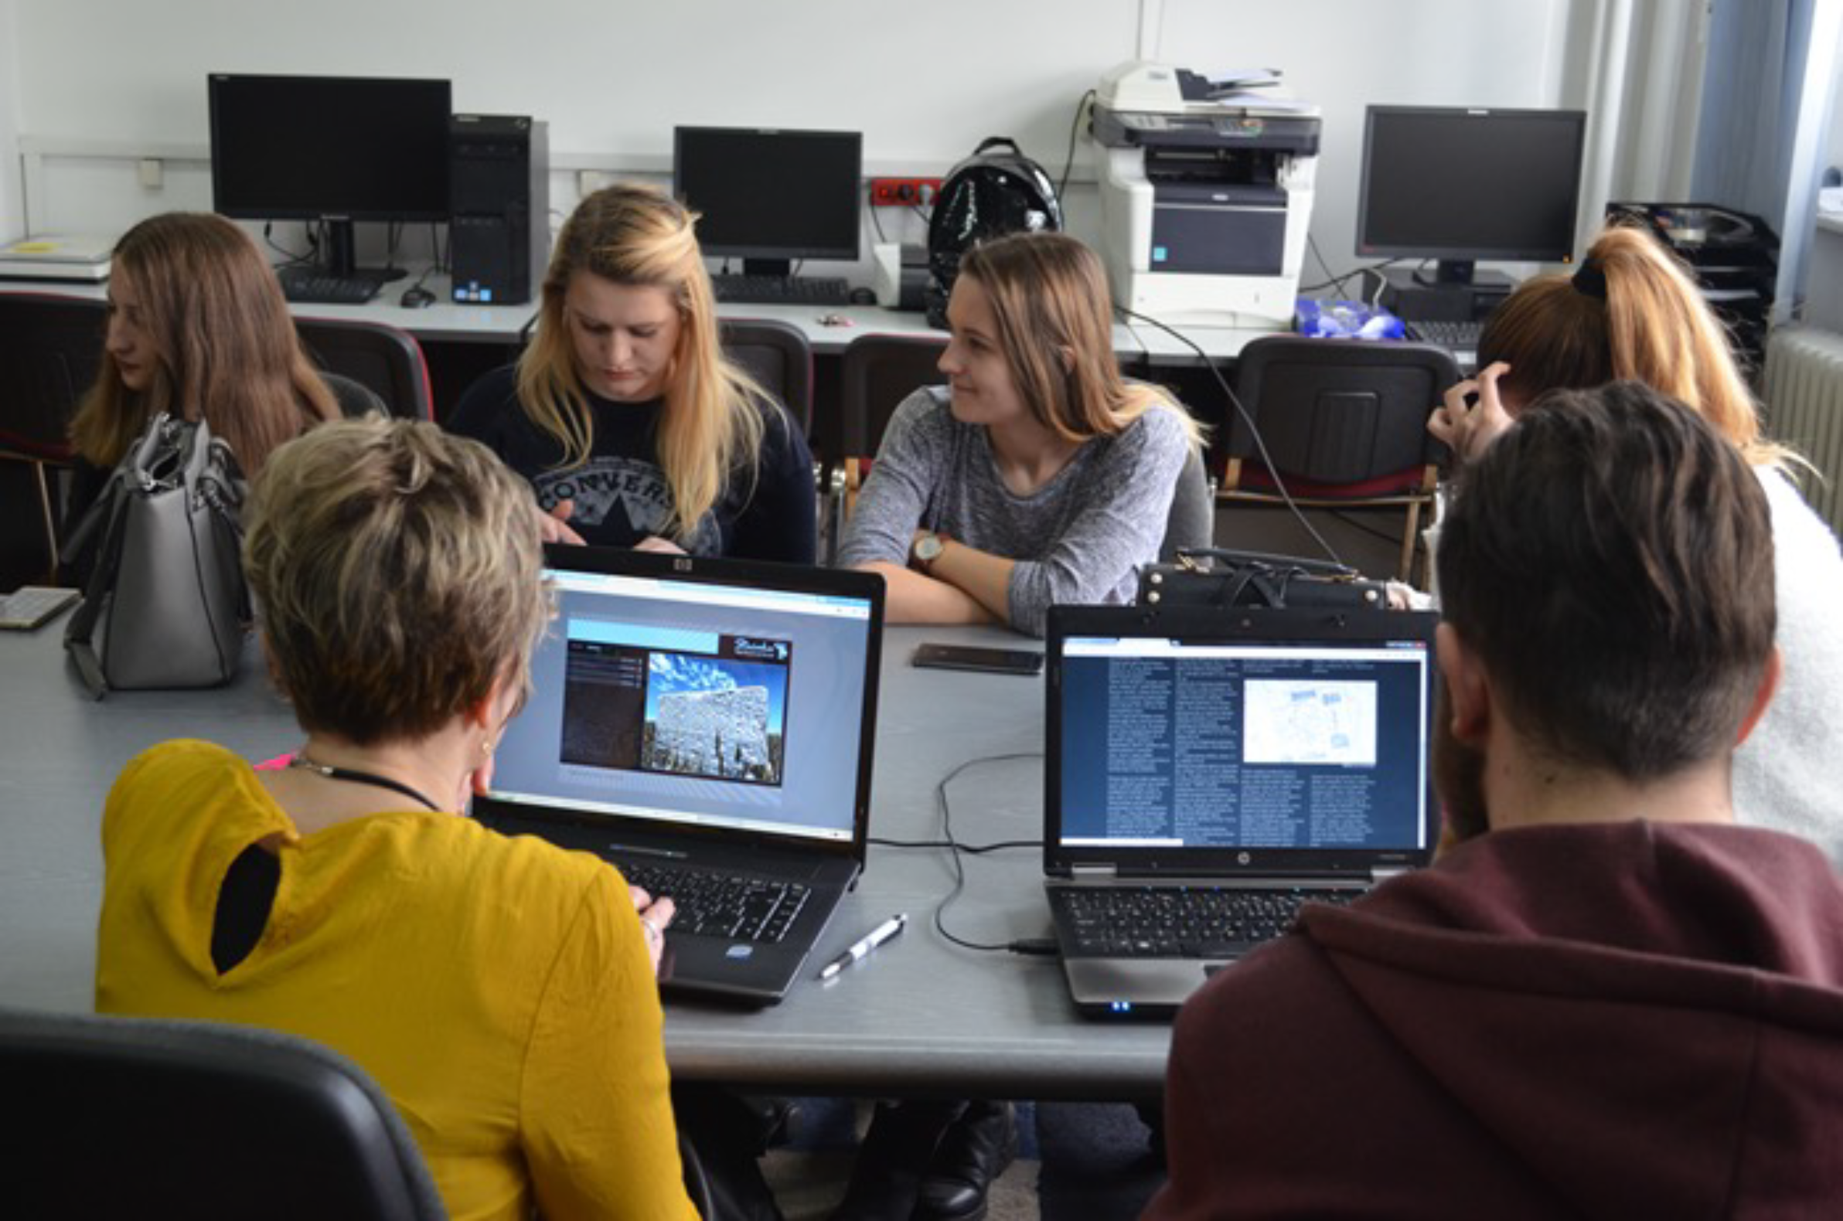
Naši nekadašnji studenti i studentice
Od njegova osnivanja, studij komparativne književnosti i informacijskih nauka završilo je preko 480 studenata i studentica, a magistriralo je preko 200 studentica i studenata. Među nekadašnjim studentima i studenticama bili/e su i neki od istaknutih protagonista/ica kulturnog života Sarajeva i BiH, kao što su, pored ostalih, mladi književnik i novinar Karim Zaimović, koji je poginuo kao civilna žrtva granatiranja Sarajeva 1995. godine, književnica i novinarka Alma Lazarevska, književnik Aleksandar Hemon i pjesnik Semezdin Mehmedinović.
U periodu od 2006. do 2020. godine naših 13 studentica i studenta odlikovano je Zlatnom značkom UNSA i 18 Srebrenom značkom UNSA. Naši studenti i studentice dobitnici su i drugih posebnih priznanja i nagrada.

Slide 22
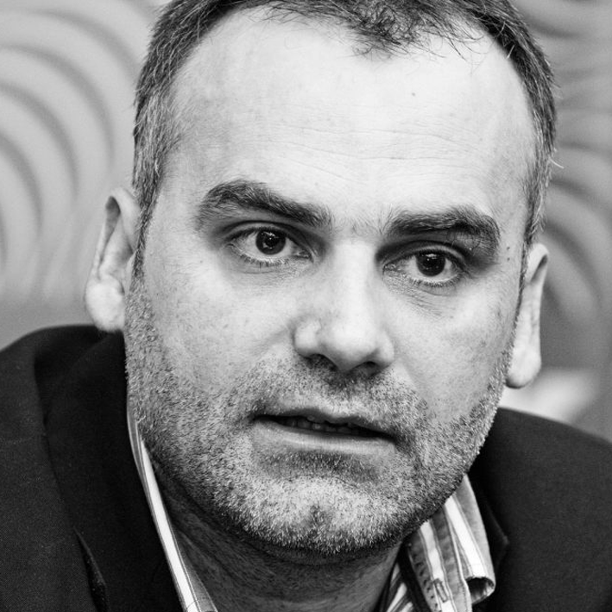
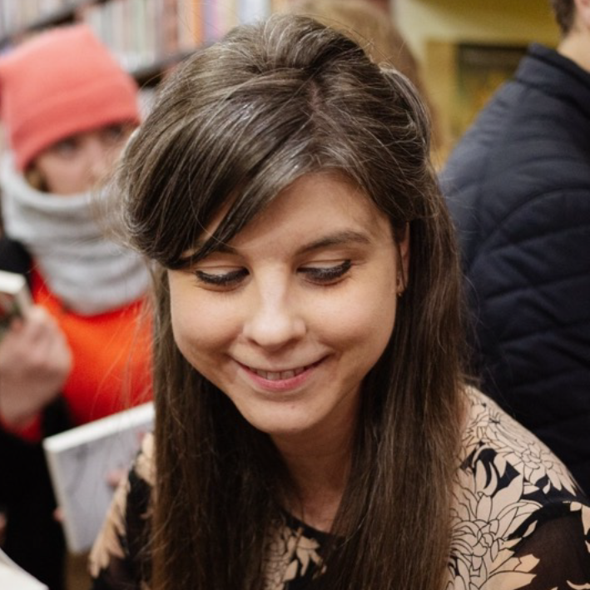
Naši nekadašnji studenti i studentice
„Studij komparativne književnosti nisam nikada napustio, postao je dio mog života, trajni put za razgovor sa autorima koji su postali intimusi, a ujedno i signal koji olakšava saznanje. Studij koji uči svakom pisanju, kao i svakom drugom umjetničkom kreiranju uvijek i jedino treba život kao pogonsko gorivo. Na tome sam trajno zahvalan kao reditelj koji se bavi književnošću na sceni i filmu.“
Dino Mustafić, reditelj
„Izbor Odsjeka za komparativnu književnost i bibliotekarstvo je u startu bio logičan, jer sam to voljela i željela, bez ikakvog promišljanja i kalkulacija koliko će utjecati na buduću profesionalnu karijeru. Moji motivi bili su uživanje u čitanju i učenju o književnosti. Mislim da je upravo iz te ljubavi proizašao i moj profesionalni angažman, koji u početku nije bio direktno povezan s književnošću, autorima/icama i samim čitanjem, već prije svega sa administracijom i prodajom. Vremenom se moje polje djelovanja u poslu širilo, te danas kombinacija bibliotečkog i književnog znanja uveliko utječe na svakodnevne poslovne i privatne aktivnosti. Vjerujem da bez obrazovanja koje sam stekla na Odsjeku za komparativnu književnost i bibliotekarstvo ne bih bila privilegovana današnjim poslovnim statusom, koje me ispunjuje i profesionalno i privatno.“
Lejla Alić, urednica i voditeljica prodaje u Izdavačkoj kući „Buybook“

Slide 23
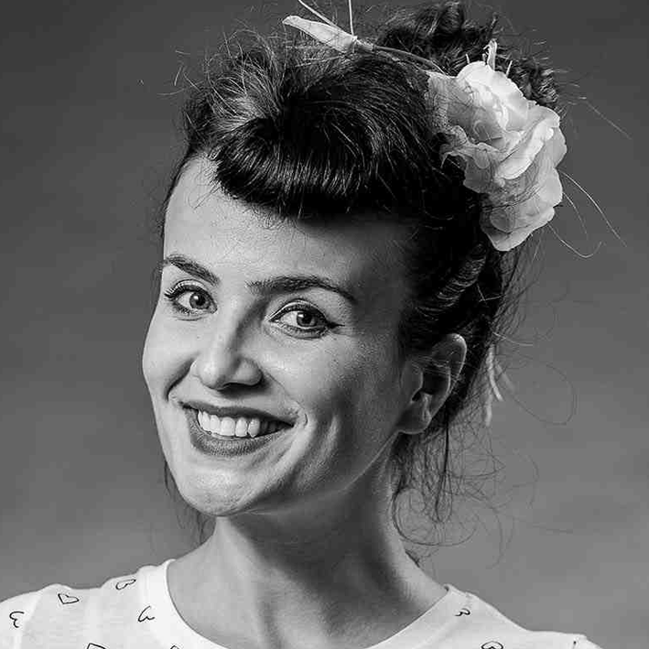
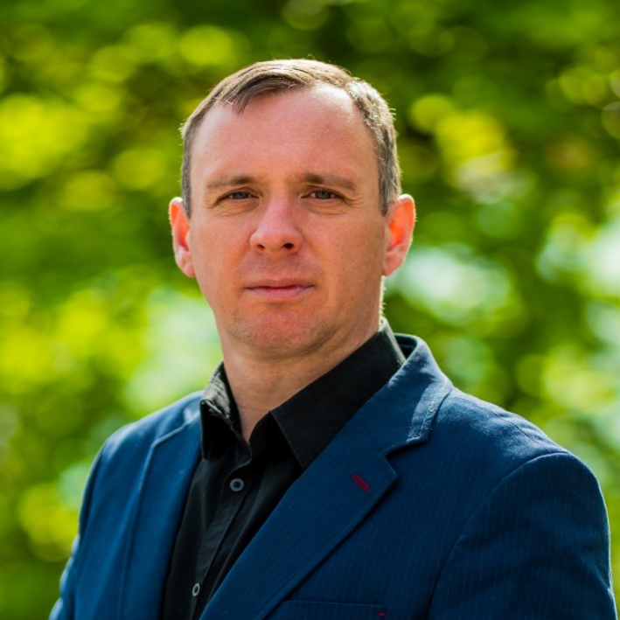
Naši nekadašnji studenti i studentice
„Često kažem da je komparativna književnost bila najbolji odsjek koji sam mogla odabrati s obzirom na svoja današnja zanimanja. Osim komunikacijskih vještina, ovaj studij me je naučio da kritički razmišljam, da budem otvorena prema novom i drugačijem i da nikad ne zaboravim da u svemu postoji druga perspektiva, opcija, rješenje... A takvo stanovište vas čini slobodnim i sigurnim u sebe, bez obzira čime da se bavite. Ako vas zanima komunikacija, filozofija i umjetnost u bilo kojem pojavnom / poslovnom obliku, ovaj studij je savršena platforma za vašu buduću karijeru.“
Mirela Lela Laković, PR managerica, moderatorica i TV voditeljica
„Radi se o studiju na kojem stječete znanje ne samo o literaturi, poetici književnosti ili historiji pisanja nego i znanja o osnovama, načinima i metodama komuniciranja. Učite mnogo o fenomenu kulture, njenom obimu, zakonitostima, o načinima, strategijama, o tome kako neka pojava postaje dominantna u poljima ljudskih interesovanja. Naravno, imat ćete odličan osnov za rad u svim vrstama medija, u institucijama kulture, poput pozorišta, likovnih galerija, raznoraznih instituta, ali će vaša znanja biti optimalna i za rad u izdavačkim i producentskim kućama, u multinacionalnim kompanijama koje zahtijevaju konkretan rad na kreiranju i plasmanu proizvoda, u firmama koje nastoje osvojiti nova tržišta, gdje se vaša znanja iz književnosti, filozofije i kulture koriste kao incijacija u nove i drugačije svjetove. Mene je život, u profesionalom smislu, odveo u novinarstvo, gdje sam bezbroj puta do sada koristio znanja stečena na studiju, koja su mi pomogla da svoje novinarstvo učinim prepoznatljivim u našoj medijskoj stvarnosti, da kreiram novinske priče drugačije od onih uobičajenih u ovom profesionalnom svijetu. A razlog tome je sasvim jednostavan – studij me je naučio da sagledavam širu sliku neke pojave, da budem u stanju vidjeti stvari koje drugi ne primjećuju i da znanja iz književnosti koristim kao neku vrstu „probijača leda.“
Jasmin Agić, pisac i novinar Al Jazeera Balkans

Slide 24
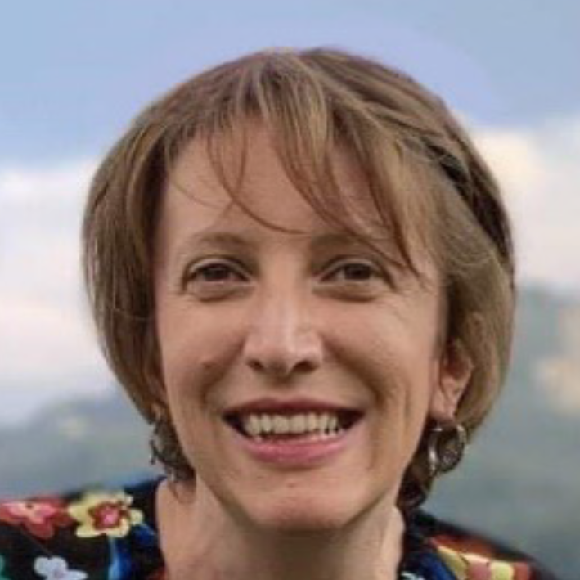
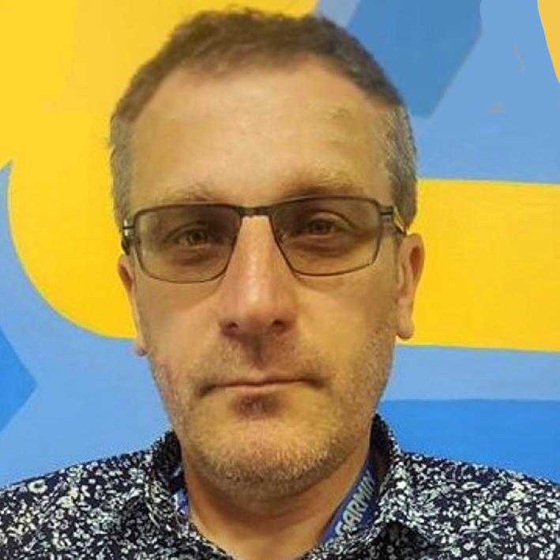
Naši nekadašnji studenti i studentice
„Imala sam rijetku sreću da studiram ono što volim i čast da učim od najboljih profesora /-ica, s čijom inspirativnom energijom malo šta mogu uporediti. U postratno vrijeme, kada su se s prozora Filozofskog fakulteta još uvijek vijorile plastične folije, Odsjek za komparativnu književnost i bibliotekarstvo otvarao nam je vrata drugih svjetova i razvijao kritički um za onaj u kojem smo živjeli.”
Mirela Rožajac-Zulčić, viša stručna saradnica i bibliotekarka u Biblioteci Pravnog fakulteta u Sarajevu
„Moje iskustvo studiranja jednim dijelom vezano je za rat. Odlazak na Fakultet koji je bio, skoro, pa na prvoj liniji, predavanja na Fakultetu te ispiti pomogli su mi, ne samo da naučim cijeniti napore profesora da svoje znanje prenesu studentima, u teškim okolnostima – već i da spoznam to kako obrazovanje može da pobijedi nešto što zovemo rat, opsada i smrt.“
Dragan Golubović, viši projektni koordinator u Mediacentru Sarajevo

Slide 25
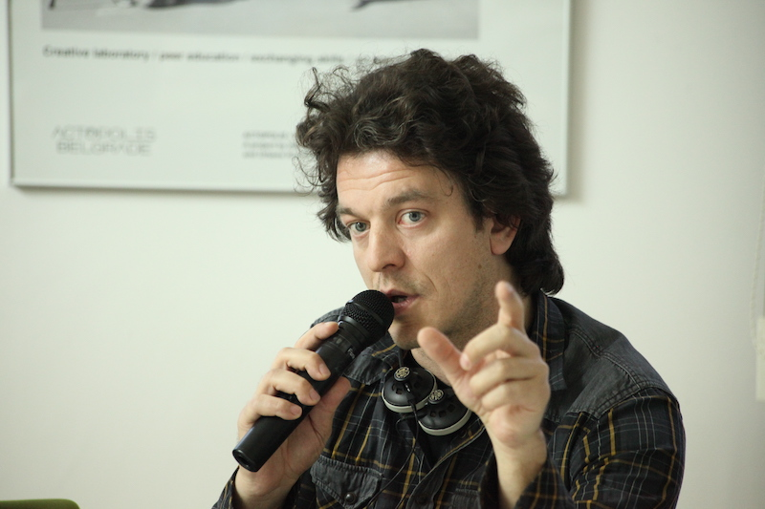
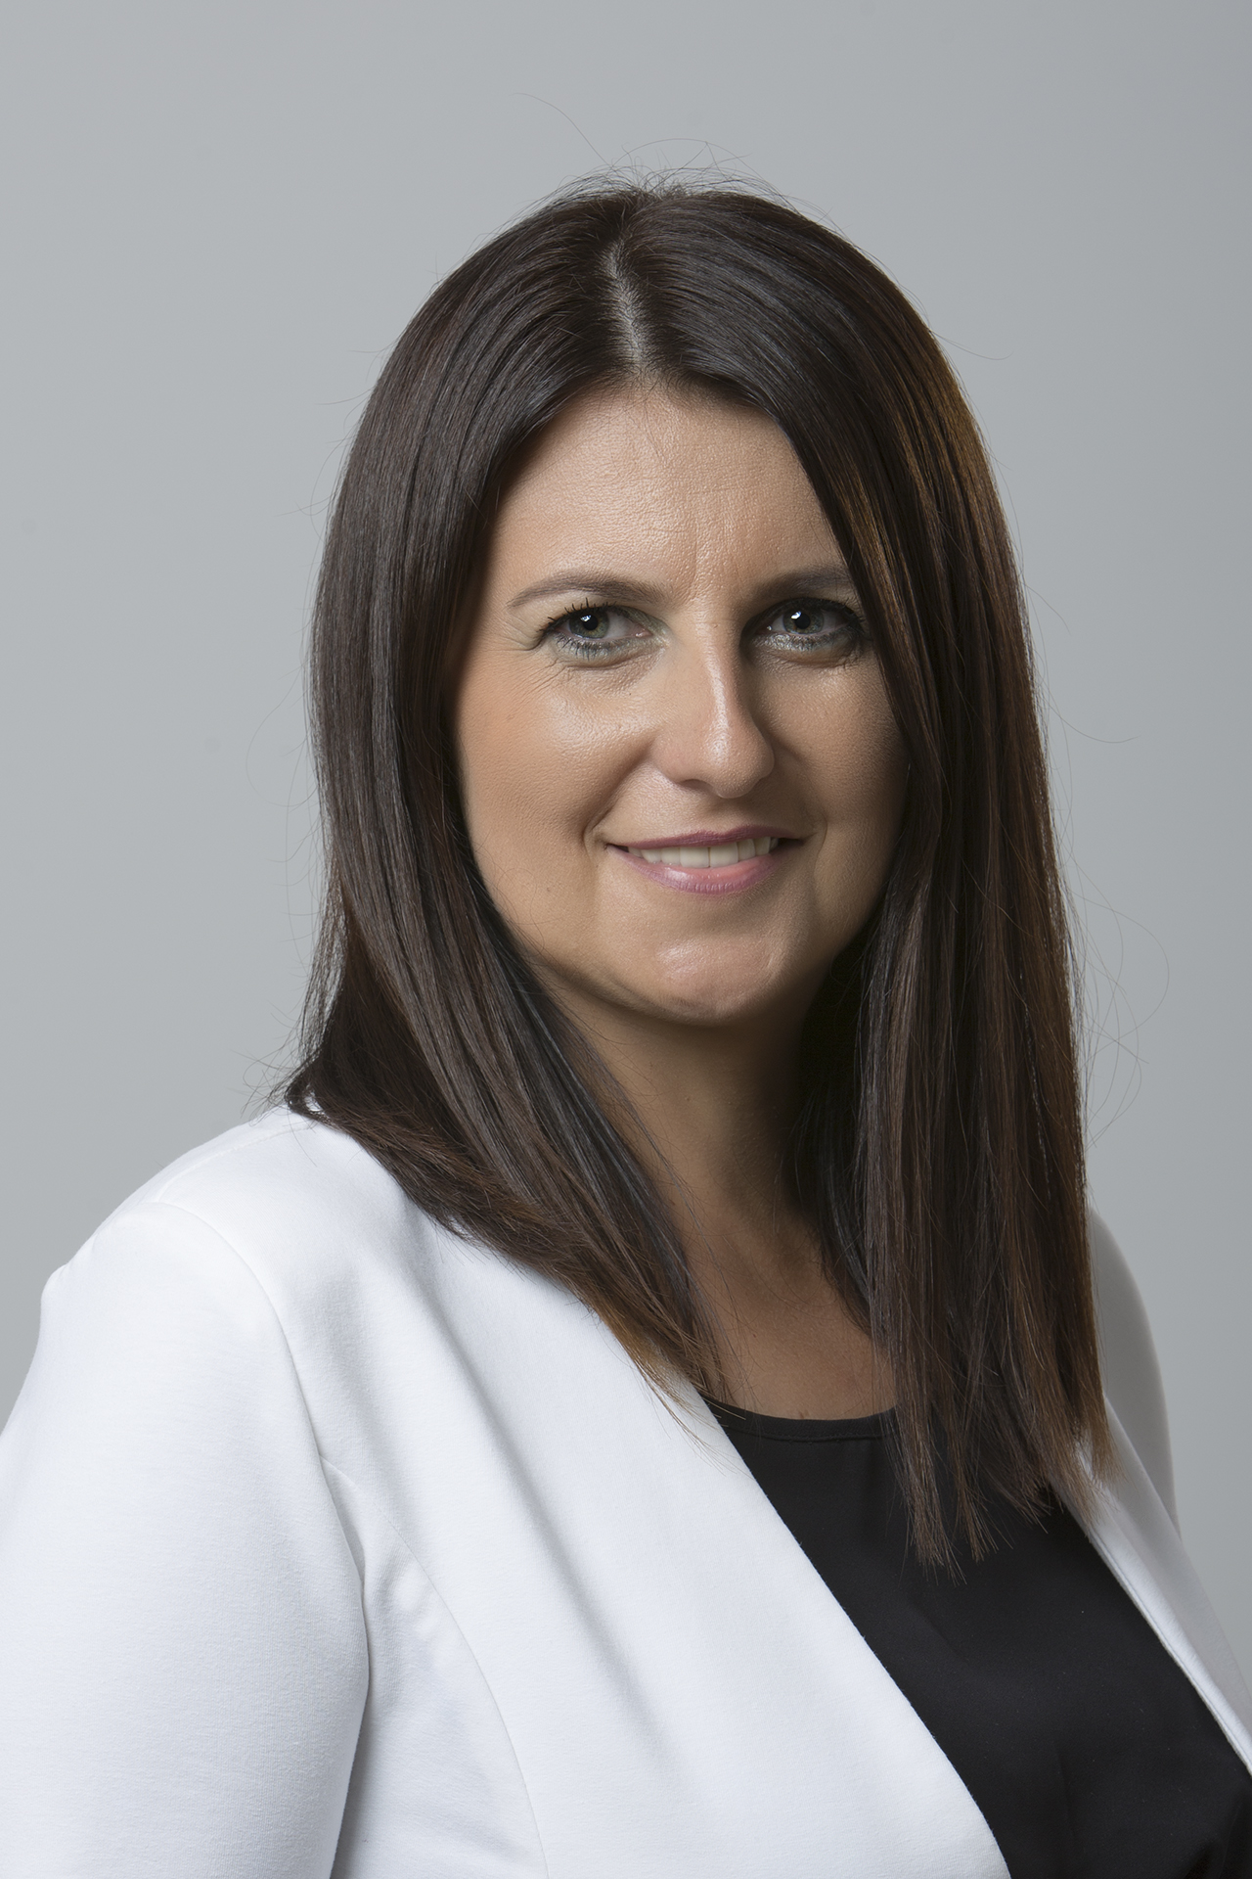
Naši nekadašnji studenti i studentice
„Studiranje na tadašnjem Odsjeku za komparativnu književnost i bibliotekarstvo je nešto iz čega i danas crpim radost „kafenim kašičicama“, nešto što se utkalo u mene i postalo prepoznatljivi dio mog intimnog i profesionalnog puta. Provoditi dane u tim klupama, slušajući profesore, razgovarati, strepiti, sve bilo je poput knjige kojoj beskrajno puno puta se vraćamo i ulažemo u nju neka nova iskustva, iskustva koja bi bez nje same bila isprazna. Dugujem beskrajnu zahvalnost asistentima i profesorima, jer su mi taj dio životnog puta učinili posebnijim od svih ostalih.
Ajdin Begić, viši stručni saradnik i bibliotekar u O. Š. „Ćamil Sijarić“
„Studij komparativne književnosti i bibliotekarstva, kao i svi temelji koje sam tamo uspostavila, pomogli su mi da dospijem ovdje gdje se sada nalazim. Karijera bibliotekara uslovljena je konstantnim učenjem te stalnim stjecanjem vještina potrebnih za obavljanje poslova.“
Adisa Žero, rukovoditeljica Sektora nabavka, obrada, periodika i službene publikacije, Nacionalna i univerzitetska biblioteka Bosne i Hercegovine

Slide 26
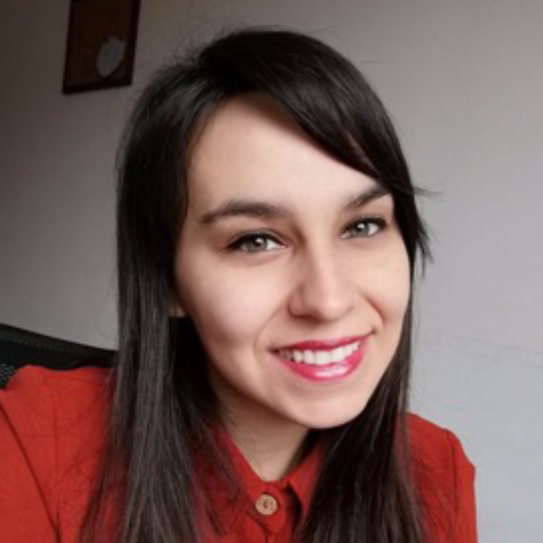
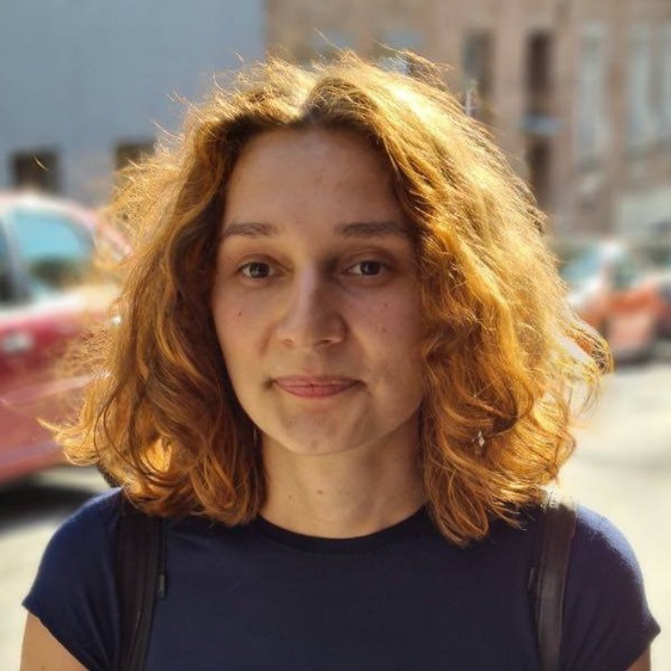
Naši nekadašnji studenti i studentice
„Moje iskustvo studiranja na Odsjeku za komparativnu književnost i bibliotekarstvo (sada informacijske nauke) zaista je bilo predivno, o čemu svjedoči i to da se i danas, šest godina poslije odbrane master teze, vrlo rado vraćam i prisjećam divnih studentskih dana. Mogućnost učenja i razmjene iskustava sa izvrsnim i veoma posvećenim profesorima i asistentima je nešto što se ne može nadomjestiti i što mi danas, u mom profesionalnom životu, predstavlja odskočnu dasku i motivaciju za cjeloživotno učenje, a podrška koju su mi pružali tokom godina studija, ali i poslije, uistinu je velika inspiracija i nit vodilja, koja mi omogućava svakodnevno napredovanje u privatnom i profesionalnom smislu.“
Ejla Ćurovac, bibliotekarka u Gazi Husrev-begovoj biblioteci
„Ono što bih, kao svršena studentica Odsjeka za komparativnu književnost i informacijske nauke posebno istakla jeste njegova prepoznatljivost u tome što uspješno spaja književne, bibliotečke, informacijske i kulturološke discipline i time omogućava jedinstven pristup znanju, vještinama i vrijednostima. Povezujući savremene humanističke i društvene prakse sa teorijom i otvarajući prostor za slobodnu razmjenu ideja, rad sa profesoricama i profesorima, saradnicima i saradnicama motivisao nas je da promišljamo van nametnutih sistema i granica, potičući stvaralaštvo kroz dijalog. Ovakve kompetencije nisu iskoristive jedino u različitim oblastima rada, već su značajne zbog mogućnosti promišljanja i pozicioniranja spram pojava u savremenom svijetu na multidisciplinaran, inspirativan i kritički način.“
Emina Adilović, naučna saradnica u Institutu za društvena istraživanja Fakulteta političkih nauka

Slide 27
SAZNAJTE VIŠE

Slide 28

Saznajte više
Za više informacija posjetite www.ff.unsa.ba i pogledajte video o Filozofskom fakultetu Univerziteta u Sarajevu studenta našeg Odsjeka, Berina Češkića
Napomena:
U izradi ove prezentacije djelimično je korišten besplatno dostupni PowerPoint Template, autorice Jimela Catarine, koji je dostupan na:
http://www. slidescarnival.com/joan-free-presentation-template/11677

Slide 29

DOBRO DOŠLI!

